Slide 1
Chương 6. Kỹ thuật truyền dữ liệu
6.1. Tổng quan về kỹ thuật truyền dữ liệu
6.2. Phân loại
6.3. Điều khiển liên kết dữ liệu
6.4. Phối ghép dữ liệu

Slide 2
6.1.Tổng quan về kỹ thuật truyền dữ liệu
Truyền dữ liệu là truyền dạng vật chất nguyên thủy mang thông tin (sau vật chất hóa thông tin) qua môi trường lan truyền từ một điểm đến một điểm hoặc từ một điểm đến nhiều điểm.
Theo chương 1, sơ đồ khối chức năng của hệ thống truyền tin:
Nguồn tin → thiết bị vào → máy phát → môi trường truyền → máy thu → thiết bị ra → nhận tin

Slide 3
6.1.Tổng quan về kỹ thuật truyền dữ liệu
Hệ thống truyền dữ liệu: Thông tin từ nguồn qua thiết bị vào chuyển thành dữ liệu rồi truyền đến đầu ra máy thu. Thiết bị ra nhận dữ liệu rồi chuyển nó thành thông tin chuyển cho nơi nhận. Vậy nguồn dữ liệu gồm nguồn tin và thiết bị vào, nơi nhận dữ liệu gồm thiết bị ra và nhận tin. Nguồn dữ liệu là điểm đầu của hệ thống truyền dữ liệu. Nhận dữ liệu là điểm cuối. Một hệ thống cho phép truyền dữ liệu 2 chiều thì hai đầu đường truyền gồm cả đầu đầu và điểm cuối và gọi là thiết bị đầu cuối dữ liệu (Data Terminal Equipement). Thiết bị đầu cuối dữ liệu (DTE) sẽ truyền nhận dữ liệu với khối gồm cả máy phát và máy thu, được gọi là thiết bị truyền dữ liệu (Data Communication Equipement). Nối giữa hai thiết bị DCE là môi trường lan truyền, thường được gọi là đường truyền (Line).

Slide 4
6.1.Tổng quan về kỹ thuật truyền dữ liệu
Các khối chức năng trên cần phải được kết nối với nhau thông qua các bộ ghép phối. Ghép phối giữa DCE với đường truyền là ghép phối vật lý. Ghép phối DTE với DCE gọi là ghép phối dữ liệu (Data Interface). Ghép phối này phải đảm bảo phù hợp hai thiết bị về vật lý (dạng năng lượng của tín hiệu, mức tín hiệu, dạng tín hiệu, kết cấu cơ khí đầu nối) và phù hợp các chức năng truyền , các thủ tục điều khiển truyền.

Slide 5
6.1. Tổng quan về kỹ thuật truyền dữ liệu
Dữ liệu được truyền có thể là tương tự hoặc số. Thường các kỹ thuật truyền dữ liệu được phát triển cho truyền dữ liệu số với các kiểu truyền và các thủ tục điều khiển liên kết dữ liệu.
Dữ liệu được truyền có thể tương tự hoặc số, môi trường lan truyền có thể thương tự hoặc số. Mã hóa dữ liệu tại DCE sẽ thực hiện phối hợp dữ liệu với môi trường lan truyền.
Khi dữ liệu là tương tự thì có thể dữ liệu tương tự được truyền trực tiếp nếu phù hợp môi trường lan truyền tương tự hoặc cần chuyển phổ của nó lên vùng thích hợp bởi mã hóa dữ liệu tại DCE và chuyển đổi dạng năng lượng nếu cần. Tín hiệu tương tự phù hợp môi trường lan truyền sẽ truyền giữa DCE với Line (hoặc DTE với DCE) chỉ với phối hợp vật lý.

Slide 6
6.1. Tổng quan về kỹ thuật truyền dữ liệu
Khi dữ liệu là tương tự thì có thể dữ liệu tương tự được truyền trực tiếp nếu phù hợp môi trường lan truyền tương tự hoặc cần chuyển phổ của nó lên vùng thích hợp bởi mã hóa dữ liệu tại DCE và chuyển đổi dạng năng lượng nếu cần. Tín hiệu tương tự phù hợp môi trường lan truyền sẽ truyền giữa DCE với Line (hoặc DTE với DCE) chỉ với phối hợp vật lý.
Để tổ chức thực hiện một cuộc truyền, hệ thống phải được đặt lên trạng thái sẵn sàng (nối thông các thiết bị) bởi thủ tục can thiệp môi trường và thiết lập liên kết cho cả truyền dữ liệu tượng tự và số.
Với tín hiệu số, các kỹ thuật nén dữ liệu, mã bảo mật, điều khiển lỗi, điều khiển luồng có thể được thực hiện để đảm bảo chất lượng truyền yêu cầu.

Slide 7
6.2. Phân loại
Các chế độ truyền dữ liệu: Có 3 chế độ truyền dữ liệu:
Đơn công (Simplex): Là chế độ chỉ cho phép truyền 1 chiều từ máy phát đến máy thu. Chỉ có 1 đường truyền và một đầu của nó là máy phát và một đầu là máy thu
Song công luân phiên (Haft duplex): Chế độ truyền 2 chiều luân phiên. Hai đầu đường truyền đều có máy phát và máy thu nhưng chỉ có 1 đường truyền dùng chung
Song công đầy đủ (full duplex): chế độ truyền hai chiều đồng thời. Hai đầu đường truyền có máy phát và máy thu. Hai đường truyền song song nối một máy phát ở đầu này với máy thu ở đầu kia.

Slide 8
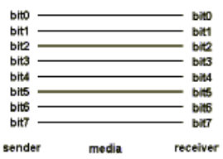
6.2. Phân loại
Các kiểu truyền dữ liệu:
Truyền song song:
các thành phần của dữ liệu đường truyền đồng thời trên nhiều dây truyền song song. Thông thường mỗi thành phần dữ liệu là 1 bít và dữ liệu phổ biến là 8 bit → đường truyền sẽ gồm 8 dây truyền 8 bít song song
Để tổ chức cuộc truyền, khi truyền song song còn cần các đường truyền để truyền tín hiệu xung nhịp (đồng bộ), tín hiệu chỉ thị hướng truyền và tín hiệu để thiết lập cuộc truyền (hand shake)

Slide 9
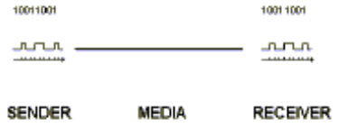
6.2. Phân loại
Truyền nối tiếp:
Các thành phần (các bít) của dữ liệu được chuyển sang nối tiếp với nhau và truyền nối tiếp nhau trên một đường truyền.
Trong truyền nối tiếp, các tín hiêu đồng bộ, tín hiệu bắt tay có thể sử dụng cùng đường truyền để truyền nên chỉ cần 1 đường truyền.
Truyền nối tiếp yêu cầu xác định bít đầu, bít cuối của mỗi dữ liệu (đồng bộ dữ liệu) để đảm bảo truyền nhận đúng từng dữ liệu.

Slide 10
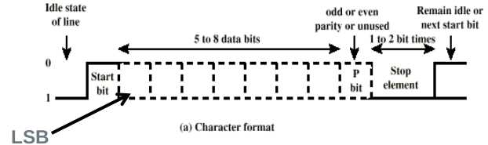
6.2. Phân loại
Để đảm bảo đồng bộ dữ liệu, hai mode truyền được sử dụng:
Mode Truyền không đồng bộ (Asynchronous transfer mode):
Mỗi dữ liệu (đoạn bit) được đóng gói vào một khung được giới hạn bởi hai bit đặc biệt là start bit (bít khởi) và stop bit (bít dừng). Mỗi dữ liệu có từ 5 – 8 bít và được thêm 1 Parity bit để phát hiện lỗi.
Start bít: chuyển từ 1 về 0 và giữ trong thời gian 1 chu kỳ bit. Stop bit: giữ ở mức 1 trong thời gian 1 -2 chu kỳ bít.
Hiệu suất thấp. Nhịp tạo dữ liệu thay đổi được, đơn giản

Slide 11
6.2. Phân loại
Mode truyền đồng bộ (Synchronous transfer mode):
Truyền đồng bộ gói một khối dữ liệu dài trong hai cờ giới hạn gọi là cờ mở (Openning Flag) và cờ đóng (Closing Flag) và các trường điều khiển.
Cờ đóng và cờ mở có thể là ký tự SYN (11111110) trong mã ASCII và phổ biến là byte 7E (01111110). Trường điều khiển đầu (sau cờ mở) là địa chỉ nguồn, địa chỉ đích và byte điều khiển. Trường điều khiển sau là phần kiểm tra lỗi của một mã chống nhiễu. Ví dụng khung HDLC
Truyền đồng bộ cần cờ đóng và cờ mở để phát hiện đúng bít đầu, bít cuỗi của khối dữ liệu (đồng bộ dữ liệu)

Slide 12
6.2. Phân loại
Truyền đồng bộ cần phải có đồng bộ xung nhịp giưa máy phát và máy thu để thu đúng (đồng bộ bit) cho từng bít. Có hai cơ chế để thực hiện đồng bộ bít:
Sử dụng đường truyền riêng để truyền xung nhịp bít từ máy phát đến máy thu. Chi phí thêm 1 đường truyền là lớn, không hiệu quả. Thêm nữa 2 đường truyền luôn có trễ thay đổi ngẫu nhiên khác nhau, khó đồng bộ → chỉ cho đường ruyền ngắn, ít dùng.
Gắn thông tin xung nhịp bít vào trong dữ liệu được truyền bằng các mã được truyền. Ở phía thu sẽ tách thông tin này để điều chỉnh nhịp của bộ dao động tại máy thu cho bám theo nhịp máy phát → thường dùng
Truyền đồng bộ có tỷ lệ bít điều khiển/ bít dữ liệu thấp nên hiệu quả hơn, nhưng yêu cầu các dữ liệu phải được tạo ra với nhịp cố định. Thường được sử dụng sau thiết bị tập trung dữ liệu.

Slide 13
6.3. Điều khiển liên kết dữ liệu
Điều khiển liên kết dữ liệu bao gồm:
- Thủ tục điều khiển truy cập môi trường (Medium Access control),
- Thủ tục thiết lập liên kết hay bắt tay (Hand Shaking),
- Các thủ tục điều khiển liên kết (thủ tục điều khiển luồng, thủ tục điều khiển tắc nghẽn, thủ tục điều khiển lỗi, thủ tục điều khiểm mất khung)
- Thủ tục hủy bỏ liên kết.

Slide 14
6.3.1. Thủ tục điều khiển truy cập môi trường (Medium Access Control)
Thủ tục MAC là thủ tục cho phép trong môi trường dùng chung chỉ một thiết bị phát được chiếm môi trường để tạo lập liên kết truyền qua môi trường.
Thủ tục này không cho phép trong đường truyền có nhiều hơn 1 luồng tín hiệu được truyền để tránh chúng chồng lấn lên nhau, phá hủy tín hiệu truyền hay còn gọi là tránh va đập thông tin.
Có hai cơ chế cơ bản:
Truy cập ngẫu nhiên (có xuất hiện va đập thông tin
Truy cập tránh sẩy ra va đập ngẫu nhiên

Slide 15
6.3.1. MAC
Khái niệm trạm truyền/ nhận: Mối trạm truyền sẽ gồm nguồn dữ liệu và máy phát. Mỗi trậm nhận gồm máy thu và nơi nhận dữ liệu
Truy cập ngẫu nhiên: Khi một trạm muôn truyền thì nó gửi tín hiệu vào môi trường để tổ chức cuộc truyền
-> có thể xẩy ra va đập thông tin do có trạm khác cũng truyền tín hiệu vào môi trường.
-> giải pháp: mỗi trạm trước khi gửi tín hiệu vào môi trường thì sẽ tiến hành thu tín hiệu (vật mang được truyền) trong môi trường (nghe đường). Nếu thấy trong môi trường đã có tín hiệu thì nó dừng lại một thời gian ngẫu nhiên rồi mới tiếp tục nghe đường lại.

Slide 16
6.3.1. MAC
→Vấn đề là vẫn có thể xẩy ra va đập thông tin vì vậy, sau khi nghe đường và tiến hành gửi tính hiệu để tổ chức cuộc truyền vẫn có thể sẩy ra va đập khi có lớn hơn 1 trạm đồng thời nghe và phát hiện môi trường rỗi và gửi tín hiệu vào mối trường
-> Giải pháp cho tình huống này là sau khi đã gửi tín hiệu vào môi trường, trạm gửi tín hiệu vào vẫn tiếp tục nghe đường, nếu thấy có va đập thông tin (tín hiệu bị chồng lấn nên rất xấu) thì nó dừng lại một thời gian ngấu nhiên rồi mới khởi phát lần nghe đường mới để tổ chức cuộc truyên (Carier Sense Multiple Access with Collision Detection CSMA/CD)

Slide 17
6.3.1. MAC
Truy cập tránh va đập thông tin có thể:
Sử dụng các giải pháp chia kênh cho từng cặp trạm truyền nhận (xét trong chương dồn kênh, phân kênh)
Phân quyền cho mỗi trạm qua mức ưu tiên hoặc qua thẻ bài (token)
Với phân quyền qua mức ưu tiên thì mỗi trạm được gán một mức ưu tiên, khi nhiều hơn 1 trạm muốn truyền thì trạm có mức ưu tiên cao hơn chiếm quyền truy cập môi trường. Thường giải pháp này phải có trạm quản lý chung.
Với quyền truy cập qua thể bài thì sẽ có một thẻ bài được luận chuyển qua các trạm. Một trạm muốn truyền phải nhận được thẻ bài. Nếu nó thực hiện truy cập môi trường để truyền thì sẽ chiếm thẻ bài. Sau khi truyền xong, nó giải phóng để thẻ bài tiếp tục luân chuyển (Token ring, token Bus)

Slide 18
6.3.2. Thiết lập liên kết
Thủ tục thiết lập liên kết thay đổi tùy cấu hình đường truyền. Có 2 cấu hình chính: Cấu hình điểm - điểm, cấu hình điểm - nhiều điểm (hay đa điểm). Hệ thống có 3 loại trạm truyền nhận: trạm chính (Primary Station) là trạm có khả năng điều khiển, trạm phụ (Secondary Station) là trạm không có khả năng điều khiển, và trạm hỗn hợp có khả năng điều khiển và cũng có thể trở thành trạm chịu điều khiển
Thiết lập liên kết trong cấu hình điểm điểm:
Nếu cấu hình là chính- phụ (một trạm chính nối với một trạm phụ) thì trạm chính sẽ là trạm điều khiển thiết lập liên kết. Trạm phụ nếu muôn có cuộc truyền phải chờ máy chủ hoặc gửi một tín hiệu đặc biệt yêu cầu trạm chính thiết lập liên kết
Nếu cấu hình trạm hỗn hợp thì trạm có yêu cầu truyền chiếm quyền là trạm chính để thiết lập liên kết

Slide 19
6.3.2. Thiết lập liên kết
Thủ tục thiết lập liên kết trong cấu hình điểm – điểm:
Trạm chính chuyển lên trạng thái làm việc và gửi tín hiệu (bản tin) yêu cầu thiết lập liên kết (RQ) vào môi trường.
Yêu cầu thiết lập được chuyển đến môi trường:
Nếu môi trường sẵn sàng cho kết nối nó gửi cho trạm chính tín hiệu đồng ý (ACK ). Môi trường chuyển lên trạng thái làm việc và và chuyển tiếp tín hiệu yêu cầu thiết lập đến trạm phụ.
Nếu môi trường không sãn sàng nó gửi tín hiệu từ chối (NAK) cho trạm chính. Trạm chính về trạng thái đầu. Liên kết không được thiết lập

Slide 20
6.3.2. Thiết lập liên kết
Tín hiệu yêu cầu thiết lập được chuyển đến trạm phụ:
Nếu trạm phụ chấp nhận tham gia vào cuộc truyền nó gửi tín hiệu chấp nhận (ACK) vào môi trường và chuyển nó lên trạng thái làm việc. Môi trường chuyển tiếp tín hiệu này về trạm chính. Liên kết được thiết lập
Nếu trạm phụ không tham gia vào cuộc truyền, nó gửi tín hiệu từ chối (NAK) vào môi trường. Môi trường chuyển về trạng thái chờ và chuyển tiếp tín hiệu NAK về trạm chính. Trạm chính chuyển về trạng thái đầu. Liên kết không được thiết lập
→ Timeout có thể được dùng để phát hiện mất tín hiệu

Slide 21
6.3.2. Thiết lập liên kết
Thiết lập liên kết trong cấu hình đa điểm. Cấu hình này có thể có hai cấu hình con. Cấu hình thứ nhất có 1 trạm chính là trạm điều khiển cuộc truyền và các trạm còn lại là các trạm phụ, chịu điều khiển. Cấu hình thứ hai là các trạm là trạm hỗn hợ, trong cấu hình này trạm có yêu cầu truyền là trạm chính.
Thủ tục thiết lập liện kết:
Trạm chính chuyển lên trạng thái làm việc và gửi tín hiệu yêu cầu thiết lập liên kết (RQ+ ADR) có địa chỉ trạm phụ cần thiết lập liên kết vào môi trường
Tín hiệu yêu cầu đến môi trường:
Môi trường không sẵn sàng thiết lập liên kết sẽ gửi NAK về trạm chính. Trạm chính nhận NAK sẽ rời khỏi trạng thái làm việc. Liên kết không được thiết lập.
Môi trường sẵn sàng sẽ chuyển nó lên trạng thái làm việc và chuyển tiếp RQ đến trạm phụ có địa chỉ trong RQ.

Slide 22
6.3.2. Thiết lập liên kết
Tín hiệu yêu cầu đến trạm phụ:
Trạm phụ từ chối yêu cầu sẽ gửi NAK vào môi trường giải phóng khỏi trạng thái làm việc và gửi NAK cho trạm chính. Trạm chính nhận được NAK sẽ tự giải phóng. Liên kết không được thiết lập
Trạm phụ đồng ý thiết lập liên kết sẽ chuyển lên trạng thái làm việc và gửi tín hiệu đồn ý (ACK) vào môi trường. Môi trường chuyển tiếp ACK về trạm chính. Nhận ACK trạm chính xác định được liên kết đã được thiết lập. Hệ thống chuyện sang giai đoạn truyền dữ liệu.
→ có thể sử dụng Time Out để phát hiện mất tín hiệu

Slide 23
6.3.3. Điều khiển lỗi (Error control procedure)
Thủ tục điều khiển lỗi là thủ tục kiểm soát lỗi khi truyền kết hợp với mã chống nhiễu. Có hai thủ tục điều khiển lỗi chính là điều khiển lỗi trước và điều khiển lỗi sau. Cả hai tục tục đều sử dụng mã chống nhiễu và các ký hiệu kiểm tra của mã chống nhiễu nằm ở trường điều khiển sau của khung tin.
Điều khiển lỗi trước: Thủ tục này sử dụng mã sửa sai và tiến hành sửa sai khi truyền nhờ khả năng của mã chống nhiễu. Thủ tục này yêu cầu số ký hiệu kiểm tra thêm vào nhiều hơn đủ để sửa sai.

Slide 24
6.3.3. Điều khiển lỗi (Error control procedure)
Thủ tục điều khiển lỗi sau sử dụng mã phát hiện sai và máy thu sẽ tự động yêu cầu máy phát gửi lại khung bị phát hiện lỗi. Thủ tục tự động yêu cầu truyền lại gọi là thủ tucjh ARQ (Automatic Retransmission reQuest). Khi máy thu phát hiện khung tin nó nhận được bị lỗi nhờ mã phát hiện sai, nó sẽ gửi một bản tin ngắn chưa thông tin về khung bị sai và tín hiệu yêu cầu phát lại. Máy phát sẽ tìm và phát lại khung này. Thủ tục này cần ít bít kiểm tra hơn trong mã chống nhiễu nhưng gửi bản tin ARQ và gửi lại khung lỗi sẽ chiếm tài nguyên truyền.

Slide 25
6.3.4. Thủ tục điều khiển luồng (Flow control procedure)
Thủ tục điều khiển luồng là thủ tục điều khiển để luồng các khung dữ liệu chuyển đến máy thu không vượt quá khả năng thu nhận của máy thu để không sẩy ra tình trạng gọi là tràn ngập máy thu.
Nguyên tắc của điều khiển luồng là điều khiển nhịp gửi các khung dữ liệu của máy phát theo khả năng thu nhận khung của máy thu. Máy thu sẽ gửi thông tin về thu khung ngược về máy phát và máy phát điều chỉnh nhịp phát khung của nó theo thông tin này.
Có hai nguyên tắc cơ bản cho điều khiển luồng là dừng đợi (Stop and wait) và sliding window (cửa sổ trượt)

Slide 26
6.3.4. Thủ tục dừng và đợi
Thủ tục dừng và đợi là thủ tục máy phát phát ra một khung thì sẽ dừng đợi cho đến khi nhận được trả lời từ máy thu đã nhận được khung đó mới truyền khung tiếp theo.
Đây là phương pháp điều khiển đơn giản nhưng hiệu suất sử dụng đường truyền thấp
n: tổng số khung truyền. TD là tổng thời gian truyền
tprop: thời gian lan truyền. tframe: thời gian truyền hét các bít của 1 khung

Slide 27
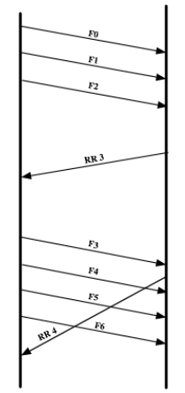
6.3.4. Thủ tục cửa sổ trượt
thủ tục sliding windows cho phép bên phát liên tục gửi W
khung mà không cần nhận trả lời. Các khung được phát
có đánh số thứ tự
Bên thu sẽ có bộ đệm cho phép nhận W khung và trả lời
cho cả W khung. Trong trả lời có chứa số hiệu khung được gửi tiếp theo
Số thứ tự thường được giới hạn bởi k bít trong khung
→ số khung quản lý được sẽ là (2 mũ k)

Slide 28
6.3.5. Kết hợp điều khiển luồng và điều khiển lỗi
Thường thủ tục điều khiển lỗi được tích hợp trong thủ tục điều khiển luồng bằng cách trả lời từ máy thu về việc nhận khung sẽ có thêm trạng thái khung nhận được có bị lỗi hay không
Thủ tục Stop and wait sẽ chuyển thành Stop and wait ARQ bằng cách trả lời từ máy thu sẽ là ACK nếu khung nhận được là tốt, khung tiếp theo được truyền. Nếu khung nhận được lỗi, trả lời là NAK, khung nhận được bị lỗi, khung bị lỗi được truyền lại
Thủ tục Slidding Windows sẽ có một số biến dang. Thứ nhất là Go Backs N. Thủ tục này trong trả lời không phải số hiệu của khung tiếp theo sau khung đã được truyền mà là khung ngay sau khung bị lỗi đầu tiên trong W khung được truyền. Thứ hai là Selective. Trả lời là cho từng khung và trong mỗi khung trả lời có số hiệu khung và là ACK nếu nhận được tốt và NAK nếu nhận có lỗi. Khung bị lỗi sẽ được tìm và truyền lại .

Slide 29
6.3.5. Kết hợp điều khiển luồng và điều khiển lỗi
Thường thủ tục điều khiển lỗi được tích hợp trong thủ tục điều khiển luồng bằng cách trả lời từ máy thu về việc nhận khung sẽ có thêm trạng thái khung nhận được có bị lỗi hay không
Thủ tục Stop and wait sẽ chuyển thành Stop and wait ARQ bằng cách trả lời từ máy thu sẽ là ACK nếu khung nhận được là tốt, khung tiếp theo được truyền. Nếu khung nhận được lỗi, trả lời là NAK, khung nhận được bị lỗi, khung bị lỗi được truyền lại
Thủ tục Slidding Windows sẽ có một số biến dang. Thứ nhất là Go Backs N. Thủ tục này trong trả lời không phải số hiệu của khung tiếp theo sau khung đã được truyền mà là khung ngay sau khung bị lỗi đầu tiên trong W khung được truyền. Thứ hai là Selective. Trả lời là cho từng khung và trong mỗi khung trả lời có số hiệu khung và là ACK nếu nhận được tốt và NAK nếu nhận có lỗi. Khung bị lỗi sẽ được tìm và truyền lại .

Slide 30
6.3.6. thủ tục điều khiển mất khung
Thủ tục điều khiển mất khung thường cũng kết hợp trong thủ tục điều khiển luồng/ lỗi.
Thủ tục điều khiển mất khung được thực hiện bằng cách mỗi khi máy phát gửi một khung thì nó khởi phát một đồng hồ hẹn giờ gọi là TimeOut. Khi hết giờ hẹn (hay xuất hiện TimeOut) mà máy phát không nhận được trả lời thì nó xác định là khung tin gửi đi không đến máy thu hoặc trả lời từ máy thu không đến được máy phát → tình huống mất khung. TimeOut phải chọn sao cho có thể coi thời gian này là đảm bảo mọi khung có thể đến máy thu và mọi trả lời là quay lại được máy phát. Cơ chế này là phù hợp cho thủ tục Stop anh wait.
Thủ tục điều khiển mất khung có thể dựa trên số hiệu khung trong trả lời quay về máy phát và TimeOut. Sau một thời gian của TimeOut mà một khung không có trả lời quay về trong khi khung được phát sau nó đã có trả lời quay về thì xác định mất khung.
Khung được xác định bị mất sẽ được truyền lại

Slide 31
6.3.7. thủ tục điều khiển mất khung
Thủ tục điều khiển mất khung thường cũng kết hợp trong thủ tục điều khiển luồng/ lỗi.
Thủ tục điều khiển mất khung được thực hiện bằng cách mỗi khi máy phát gửi một khung thì nó khởi phát một đồng hồ hẹn giờ gọi là TimeOut. Khi hết giờ hẹn (hay xuất hiện TimeOut) mà máy phát không nhận được trả lời thì nó xác định là khung tin gửi đi không đến máy thu hoặc trả lời từ máy thu không đến được máy phát → tình huống mất khung. TimeOut phải chọn sao cho có thể coi thời gian này là đảm bảo mọi khung có thể đến máy thu và mọi trả lời là quay lại được máy phát. Cơ chế này là phù hợp cho thủ tục Stop anh wait.
Thủ tục điều khiển mất khung có thể dựa trên số hiệu khung trong trả lời quay về máy phát và TimeOut. Sau một thời gian của TimeOut mà một khung không có trả lời quay về trong khi khung được phát sau nó đã có trả lời quay về thì xác định mất khung.
Khung được xác định bị mất sẽ được truyền lại

Slide 32
6.3.9. Thục tục điều khiển tắc nghẽn
Thủ tục điều khiển tắc nghẽn (collision control) là thủ tục điều khiển để chống hiện tường có quá nhiều thông tin được gửi vào môi trường làm cho nó không truyền kịp dẫn đến tắc nghẽn, sẩy ra hiên tượng làm chậm thời gian truyền thông tin
Để chống tắc nghẽn có thể có 2 giải pháp:
Kiểm soát luwongj tin truyền vào môi trường không cho vượt khả năng truyền
Phát hiện tắc nghẽn qua ước lượng thời gian truyền qua phản hồi từ máy thu và giảm tốc độ truyền. Ví dụ trong Internet, nếu thời gian truyền trong giới hạn thì lượng tin truyền vào cứ tăng 2 lần mỗi lần truyền mới, nếu tốc độ chậm thì giảm đi 2 lần mỗi đợt truyền mới

Slide 33
6.3.9. Thủ tục kết thúc liên kết
Thủ tục hủy bỏ liện kết là thủ tục quyết định kết thúc cuộc truyền và giải phóng tất cả các thiết bị trong liên kết về trạng thái chờ thiết lập liên kết mới (không làm việc/ không sẵn sàng).
Cuộc truyền được quyết định hủy liên kết khi:
Truyền xong dữ liệu. Trạm phát sẽ quyết định kết thúc cuộc truyền
Một trạm đang trong liên kết muốn kết thúc cuộc truyền sẽ quyết định kết thúc cuộc truyền

Slide 34
6.3.9. Thủ tục kết thúc liên kết
Một trạm xác định được liên kết có sự cố không thể truyền tiếp sẽ quyết định kết thúc cuộc truyền
Liên kết sau khi thiết lập thường sẽ liên tiếp gửi tín hiệu SYN (11111110) hoặc phổ biến hơn là liên các số ..1111.. để các máy thu luôn nhận được vật mang tín hiêu (có tín hiệu CD). Nếu đường truyền đứt sẽ mất CD → cần kết thúc
Khung được gửi lại trong thủ tục điều khiển mất khung lại tiếp tục bị mất thì quyết định kết thúc cuộc truyền
Thủ tục hủy bỏ liên kết được thực hiện bởi trạm quyết định kết thúc cuộc truyền sẽ gửi tín hiệu kết thúc cuộc truyền (EOT) vào môi trường và tự giải phóng nó. Môi trường chuyển tiếp tín hiệu EOT đến trạm đối diện và tự giải phóng nó. Trạm nhận EOT sẽ tự giải phóng nó. Liên kết bị hủy bỏ.

Slide 35
6.4. Phối ghép dữ liệu (Data Interface).
Hệ thống truyền dữ liệu có hai loại điểm kết nối hay giao diện:
Giao diện giữa đường truyền với DCE. Đây là giao diện vật lý giữa thiết bị truyền (máy phát) và thiết bị nhận (máy thu) với đường truyền. Thực hiện giao diện này hay phối ghép vật lý giữa đường truyền với các thiết bị thu phát là phối hợp trở kháng, mức tín hiệu và chuẩn cơ khí để đảm bảo truyền tốt tín hiệu và đã được xét trong các môn vật lý, mạch, tín hiệu..
Giao diện giữa DTE và DCE để truyền các dữ liệu giưa chúng để đảm bảo phối hợp vật lý (cơ khí, điện) giưa chúng và phối hợp về các kỹ thuật, thủ tục truyền dữ liệu. Giao diện này gọi là giao diện dữ liệu và thực hiện giao diện này là phối ghép dữ liệu.

Slide 36
6.4. Phối ghép dữ liệu (Data Interface).
Thông thường để thực hiện giao diện giữa các thiết bị, người ta đươc ra một qui định chung (chuẩn) về cơ khí, điện, kỹ thuật, thủ tục truyền mà cả hai thiết bị phải thỏa mãn bằng cách mỗi thiết bị phải thực hiện phần giao diện của phía mình sao cho từ những cái nó có phải chuyển vè được chuẩn chung. Các chuẩn cho giao diện dữ liệu được gọi là chuẩn phối ghép dữ liệu. Có khá nhiều chuẩn phối ghép dữ liệu. Chuẩn EIA 232 F, hay còn gọi chuẩn RS 232, là một chuẩn được sử dụng rất phổ biến cho phối ghép dữ liệu nối tiếp

Slide 37
6.4.1. Chuẩn phối ghép dữ liệu RS 232
Đặc tính cơ khí theo chuẩn ISO 2110
Đặc tính điện theo V 28
Đặc tính chức năng và thủ tục theo V 24
Đây là chuẩn nối ghép cho truyền nối tiếp không đồng bộ để kết nối DTE với DCE, ví dụ thiết bị Modem

Slide 38
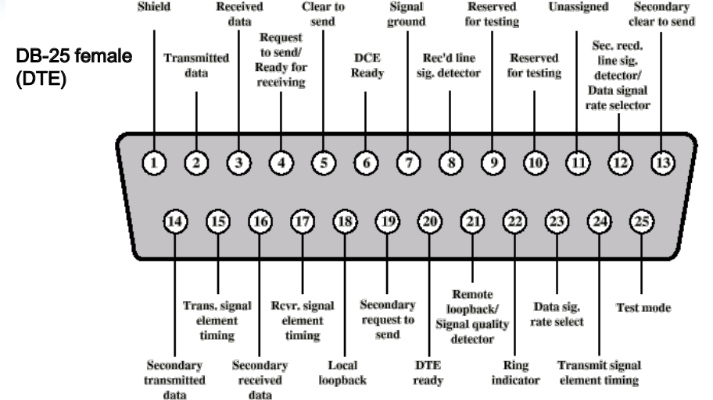
6.4.1. Đầu nối RS 232

Slide 39
6.4.1. Đặc tính điện
Dùng tín hiệu số
Các giá trị có thể là tín hiệu của dữ liệu hoặc tín hiệu điều khiển tùy thuộc chức năng cụ thể
Tín hiệu dữ liệu: NRZ- L với -3V – 1, +3V – 0
Với tín hiệu điều khiển: +3V: ON, - 3V: OFF
Dây nối dài tối đa 15 m
Tốc độ truyền dữ liệu < 20 Kbit/s

Slide 40
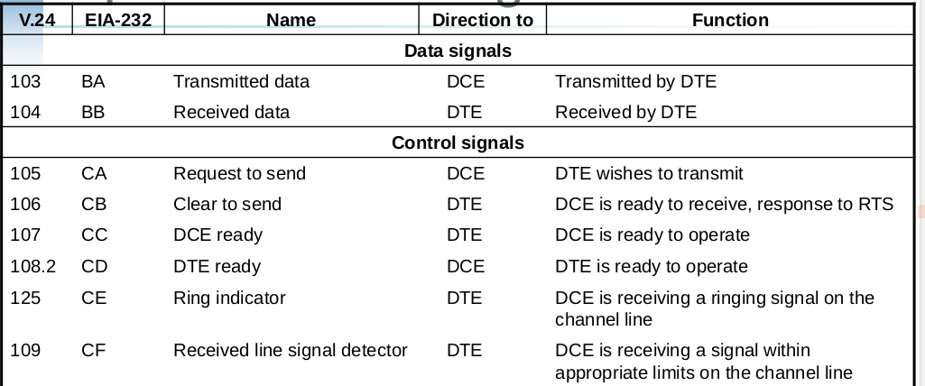
6.4.1. Chức năng

Slide 41
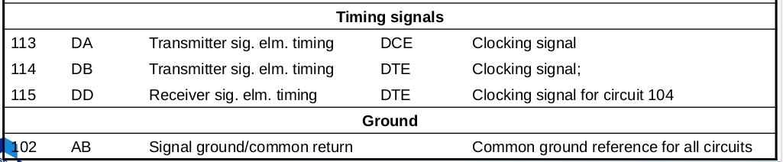
6.4.1.Chức năng

Slide 42
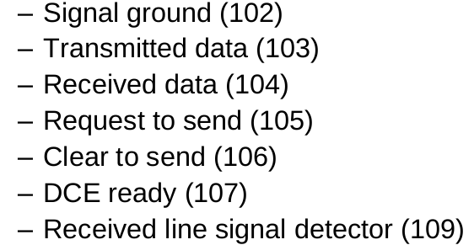
6.4.1. Thủ tục
Thủ tục tùy cấu hình kết nối. Kết nối với Modem gần cần

Slide 43
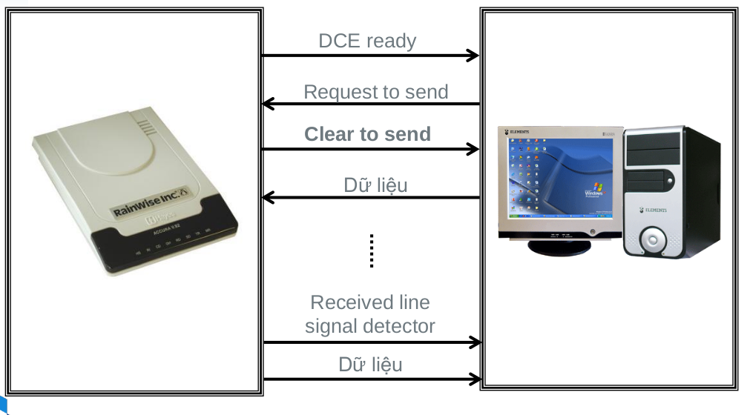
6.4.1.Thủ tục

